Slide 1


ФЕДЕРАЛЬНОЕ ГОСУДАРСВЕННОЕ БЮДЖЕТНОЕ ОБРАЗОВАТЕЛЬНОЕ
УЧРЕЖДЕНИЕ ВЫСШЕГО ОБРАЗОВАНИЯ
«АЛТАЙСКИЙ ГОСУДАРСТВЕННЫЙ УНИВЕРСИТЕТ»
ЦЕНТР ПЕРЕПОДГОТОВКИ И ПОВЫШЕНИЯ КВАЛИФИКАЦИИ ГОСУДАРСТВЕННЫХ И МУНИЦИПАЛЬНЫХ СЛУЖАЩИХ
ВЫПУСКНАЯ АТТЕСТАЦИОННАЯ РАБОТА ПО ПРОГРАММЕ ПРОФЕССИОНАЛЬНОЙ ПЕРЕПОДГОТОВКИ «ФИНАНСОВЫЙ МЕНЕДЖМЕНТ»
Цифровизация как инструмент трансформации стратегического развития компании
(на материалах АО СК Алтайкрайэнерго.)
Выполнил: слушатель Президентской программы
Кравченко В.С., начальник участка АО «СК Алтайкрайэнерго»
Научный руководитель : к.э.н., доцент Балашова С.П.

Slide 2


Slide 3

Цель, объект, предмет, задачи работы
Цель работы:
разработка рекомендаций по повышению эффективности стратегического развития деятельности компании в рамках цифровизации.
Объект исследования – Акционерное общество
«СК Алтайкрайэнерго».
Предмет исследования –экономическое обоснование комплекса теоретических основ цифровизации
Задачи:
исследовать теоретические основы цифровизации;
выявить характеристики цифровизации на предприятиях электроэнергетики;
провести анализ деятельность АО «СК Алтайкрайэнерго»
провести экономическое обоснование комплекса мероприятий по цифровизации
АО «СК Алтайкрайэнерго».

Slide 4

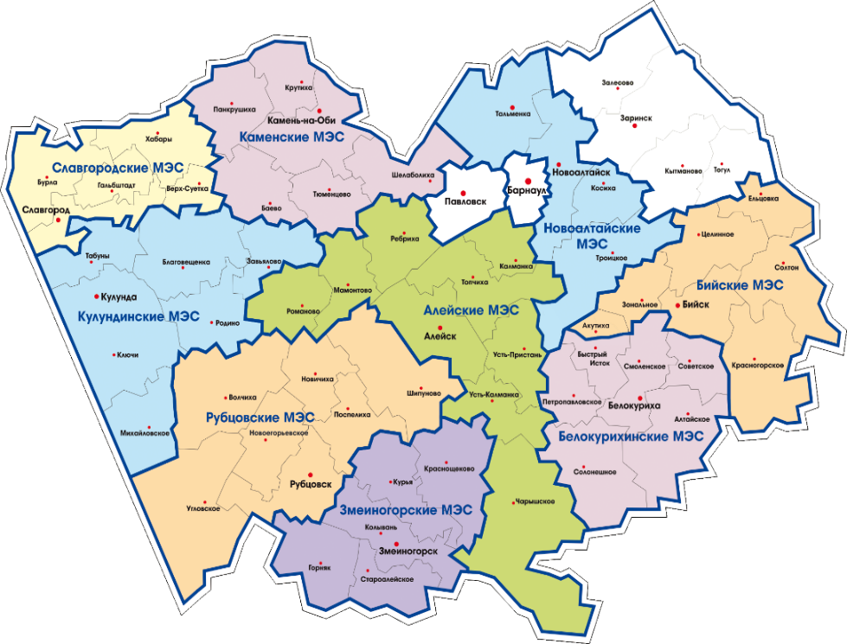

АЛТАЙКРАЙЭНЕРГО
Компания создана 25 мая 1965 года.
Основные виды деятельности – покупка электрической энергии на оптовом и розничных рынках электрической энергии (мощности), передача электрической энергии, реализация (продажа) электрической энергии на оптовом и розничных рынках электрической энергии (мощности) потребителям, технологическое присоединение
9 городов
96 населенных пунктов
Территория обслуживания
9
Филиалов
56
Участков
11 567
Юридических абонентов
323 865
Физических абонентов
1 645
Сотрудников
7 355 км
Протяженность воздушных
линий электропередачи
1 473 км
Протяженность кабельных
линий электропередачи
3 342
Трансформаторных и
распределительных подстанций
61%
Износ Электросетевого
оборудования

Slide 5
Технико-экономические показатели АО «СК Алтайкрайэнерго»
Показатель | Ед. измерения | 2017 г. | 2018 г. | 2019г.
Списочная численность персонала | чел. | 1856 | 1661 | 1645
Средняя заработная плата | руб. | 25836 | 28935 | 34744
Основные средства, в том числе: | млн. руб. | 3607 | 3675 | 3877
Воздушные линии электропередач | км | 6601,1 | 6948,5 | 7314,2
Кабельные линии электропередач | км | 1145,5 | 1205,7 | 1269,2
Понизительные подстанции 110/10кВ | шт. | 1 | 1 | 1
Понизительные подстанции 35/10-6кВ | шт. | 5 | 5 | 5
Трансформаторные подстанции ПС-20-6 кВ | шт. | 1 | 1 | 1
Распределительные пункты | шт. | 38 | 38 | 38
Трансформаторные подстанции 20-10-6/0,4кВ | шт. | 2927 | 3081 | 3244
Силовые трансформаторы | шт. | 3373 | 3551 | 3738

Slide 6
Финансово-экономические показатели АО «СК Алтайкрайэнерго»
Динамика показателей ликвидности АО «СК Алтайкрайэнерго» за 2017-2019 гг.
Динамика показателей рентабельности
АО «СК Алтайкрайэнерго» за 2017-2019 гг., %
Показатель | 2017 г. | 2018 г. | 2019 г.
Рентабельность продаж | 3,33 | 3,65 | 0,12
Рентабельность активов | 2,47 | 2,58 | 0,08
Рентабельность собственного капитала | 3,27 | 3,42 | 0,11

Slide 7
МОДЕЛЬ ИНТЕЛЛЕКТУАЛЬНОЙ СИСТЕМЫ УЧЕТА (ИСУ)
ИСУ

Slide 8
Проект «Интеллектуальные системы учета (ИСУ)»
Годовой уровень потерь до и после внедрения проекта «ИСУ» на примере 2019 г.
Филиал АО «СК Алтайкрайэнерго» | Присоединен-ные к ИСУ объекты | Стоимость объекта ИСУ, тыс. руб. | Потери
 |  |  | до внедрения |  | после внедрения
 |  |  | % | кВтч | % | кВтч
«Бийские МЭС» | ВЛ 20 кВ Б-308, Б-309 | 42863 | 27,1 | 6 541 | 9,9 | 2 390
«Бийские МЭС» | ПС Заречная» | 34508 | 27,45 | 4 076 | 7 | 1 040
«Новоалтайские МЭС» | ПС«Пригород-ная» | 36092 | 26,55 | 2 763 | 7 | 728
«Новоалтайские МЭС» | рп. Тальменка | 40804 | 18,71 | 7 716 | 7,74 | 3 192
«Алейские МЭС» | с. Топчиха | 18362 | 15,47 | 776 | 6,54 | 328
«Кулундинские МЭС» | п.Благовещен-ка | 44201 | 19,59 | 7 185 | 14,72 | 5 399
Среднее значение |  |  | 17,96 | 3752,72 | 7,17 | 1781,16

Slide 9
Проект «Интеллектуальные системы учета (ИСУ)»
Годовой экономический эффект до и после внедрения проекта «ИСУ»
на примере 2019 г., млн. руб.
Филиал АО «СК Алтайкрайэнерго» | Присоединенные к ИСУ объекты | Стоимость потерь
 |  | до внедрения | после внедрения | экономия
«Бийские МЭС» | ВЛ 20 кВ Б-308, Б-309 | 13,83 | 5,05 | 8,78
«Бийские МЭС» | ПС «Заречная» | 8,62 | 2,20 | 6,42
«Новоалтайские МЭС» | ПС «Пригородная» | 5,84 | 1,54 | 4,30
«Новоалтайские МЭС» | рп. Тальменка | 16,32 | 6,75 | 9,57
«Алейские МЭС» | с. Топчиха | 1,64 | 0,69 | 0,95
«Кулундинские МЭС» | п. Благовещенка | 15,19 | 11,42 | 3,78
Итого |  |  |  | 25,01

Slide 10
Проект «Выносные щиты учета (ВЩУ)»
Баланс электроэнергии
АО «СК Алтайкрайэнерго»
по видам потребителей
за 2019 год, млн кВтч
Динамика уровня потерь на объектах ЭСХ 0,4 кВ
при реализации проекта «Выносные щиты учета»
Стоимостные показатели проекта «Выносные щиты учета»
Показатель | Ед.измерения | Значение показателя
Совокупный годовой эффект снижения потерь по КТП, приведенным на диаграмме | млн. кВтч | 3,4
Совокупный годовой эффект снижения потерь по КТП приведенным на диаграмме | млн. руб. | 6,8
Инвестиции в проект "ВЩУ" по КТП на диаграмме | млн. руб. | 17,9
Совокупные инвестиции в проект "ВЩУ" в 2018 году | млн. руб. | 127,3

Slide 11
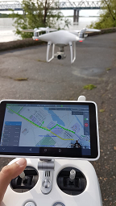
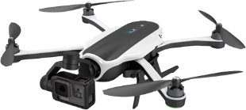
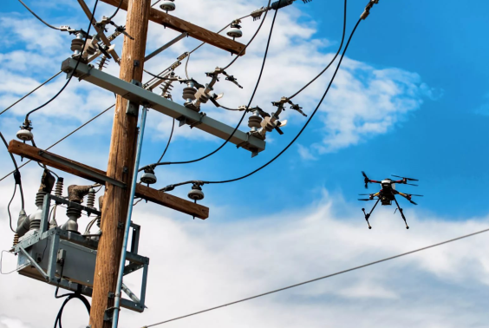
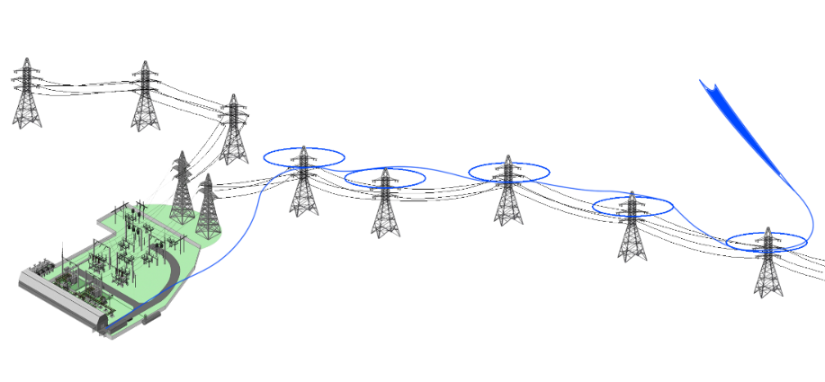

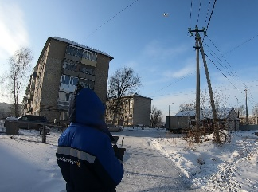
Эффекты от реализации мероприятий по цифровизации в рамках ПК САБПЭК
Существенное сокращение затрат на ГСМ, спецтехнику, трудозатрат
Снижение рисков угрозы жизни при работе с высоким напряжением
Увеличение количества обрабатываемых объектов за единицу времени
Улучшение качества производимых работ: снижение аварийности, увеличение оперативности в результате видеофиксации

Slide 12

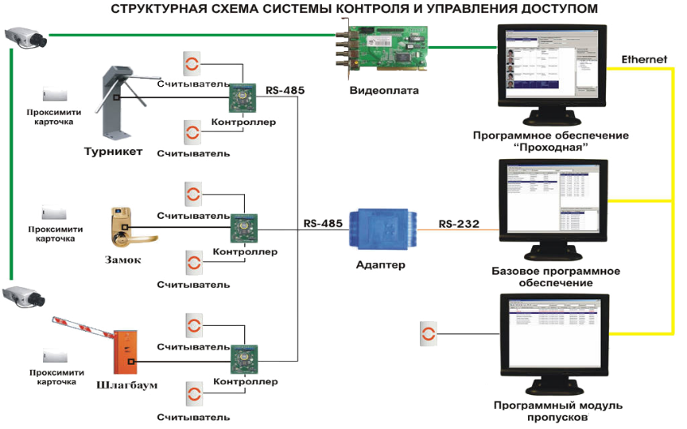

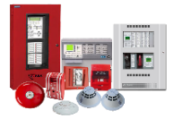
Результаты реализации мероприятий
по цифровизации в рамках ПК САБПЭК
Внедрение системы обработки
сигналов с различных датчиков
Внедрение системы отслеживания движения автотранспорта
Внедрение системы пожарной безопасности
Внедрение системы контроля и управления доступом
Внедрение охранная системы
Внедрение системы видеонаблюдения
Внедрение системы обработки данных с различных датчиков
Внедрение мобильных решений и создание групп быстрого реагирования

Slide 13

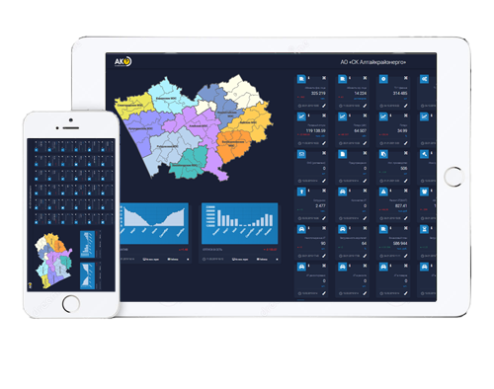
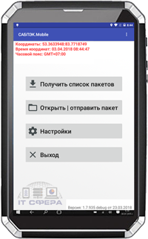
Комплекс мобильных решений в рамках ПК САБПЭК
САБПЭК Mobile
Автоматизация деятельности по сбыту электроэнергии на розничном рынке.
САБПЭК Инвентаризация отдельное Android приложением для внесения данных модуль комплекса обслуживания энергооборудования
САБПЭК Дефектовка отдельное Android приложением для внесения данных в систему САБПЭК по дефектным ведомостям энергооборудования.
САБПЭК Dashboard
представляет собой веб-страницу и отображает различную информацию из разных источников данных в режиме реального времени.
САБПЭК Технический учет
отдельное Android приложение для внесения данных в систему САБПЭК по точкам технического учета.
Более 200 термопринтеров
Более 600 планшетов
Более 50 смартфонов
Notes:
915 стационарных автоматизированных рабочих мест
650 мобильных устройств

Slide 14











Единое информационное пространство
АО «СК Алтайкрайэнерго»
Единая точка взаимодействия с клиентами
АСКУЭ, ИСУ
Короткая коммуникация
Оперативность
…
интеграционная шина
Универсальная интеграция
WEB Сайты
Однократный
Ввод данных
1C ЗУП
Бухгалтерия
Бюджет
Программный
комплекс
Стек-Энерго
Программный
комплекс
САБПЭК
Система
видеонаблюдения
Прозрачность
бизнес-процессов
Доступная логистика
…

Slide 15
Стоимостные показатели на вручение уведомлений физическим лицам за год, тыс. рублей
Наименование мероприятия | Сумма затрат | Экономический эффект | Затраты на внедрение | Эффективность затрат на внедрение, %
Вручение уведомлений на бумажном носителе | 3 799 | 0 | 0 | 0
SMS-рассылка уведомлений | 1 413 | 2 386 | 100 | 2 386
Стоимостные показатели на вручение первичных документов
юридическим лицам за год, тыс. рублей
Наименование мероприятия | Сумма затрат | Экономический эффект | Затраты на внедрение | Эффективность затрат на внедрение, %
Доставка первичных документов на бумажном носителе | 2 028 | 0 | 0 | 0
Использование электронного документооборота | 526 | 1 502 | 60 | 2 503

Slide 16

Преобразование финансового управления с использованием элементов цифровизации
Проблемы
Решения
Отсутствие бизнес-процессов планирования, учета, анализа ФХД
Внедрены бизнес-процесс бюджетирования ФХД, система контроллинга и финансовой ответственности
Методологическая оторванность подразделений
Настроена методологическая поддержка подразделений по направлению бюджетирования
Отсутствие едино стратегии, правил, норм и методов работы
Проведено организационное перепроектирование с централизацией управленческих функций, разработана и внедрена новая организационная структура
Отсутствие системы управление движением денежных средств
Централизацию всех расчетных счет Общества и управление движением денежных средств
Не обеспечено ведение раздельного учета доходов и расходов
Разработана методика ведения раздельного учета и автоматизирован механизм распределения затрат в программном комплексе 1С
Отсутствие единого подхода к начислению заработной платы
Централизован процесс начисления заработной платы на в ПК 1С 8 ЗУП , унификация видов начислений и отчетных форм
Отсутствие систематизации прочих видов деятельности
Систематизация прочих видов деятельности
по оказанию работ/услуг на сторону
Отсутствие системы внутреннего бенчмаркинга
Разработана и внедрена система внутреннего бенчмаркинга основных показателей деятельности подразделений
Отсутствие систематизации деятельности по тарифообразованию
Систематизирована и усовершенствована деятельность
по тарифообразованию
Notes:
2 949 копий 1С бухгалтерия

Slide 17
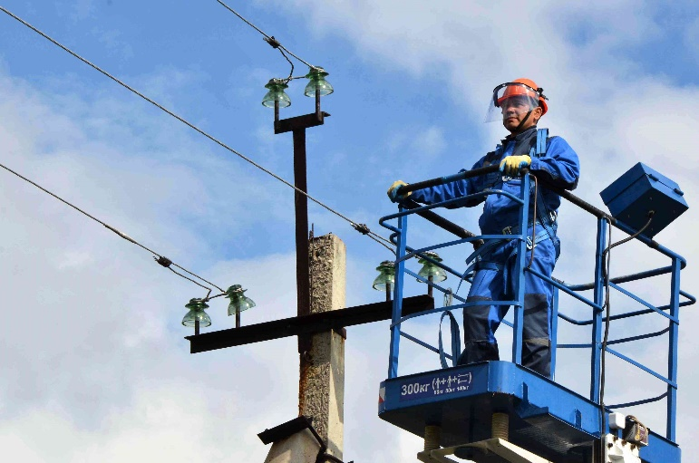
Ожидаемые эффекты от внедрения программного комплекса «Бит.Финанс»
Исключение дублирующих функций в отдельных программных продуктах
Например: внесение справочников контрагентов, статей доходов и расходов, статей затрат, статей движения денежных средств
Сокращение издержек
Например: экономия на оформлении, хранении и дальнейшем обслуживании бумажных носителей не менее 1,2 млн. руб. в год
3. Возможность перераспределения трудовых обязанностей персонала в связи
с оптимизацией производственных бизнес-процессов
4. Наличие оперативного контроля за исполнением бюджетов
5. Наличие гибкой аналитики

Slide 18
Благодарю за внимание!

